Slide 1
PLAN DE INTERNACIONALIZACIÓN DE LAS ENSEÑANZAS EN NUESTRO CENTRO
IES LA PEDRERA BLANCA
CURSO ESCOLAR 2020-21

Slide 2

INTEGRANTES
NATACHA HORDESSEAUX
ALFONSO DÍAZ
JOSE LUIS BUENO
SERGIO FERNÁNDEZ
AURORA BASTIDA
Esta foto de Autor desconocido está bajo licencia CC BY-SA-NC

Slide 3

OBJETIVOS PARA ESTE CURSO ESCOLAR
GESTIONAR MOVILIDADES DE EDUCACIÓN SUPERIOR
REALIZAR PROYECTO DE ACREDITACIÓN PARA EDUCACIÓN ESCOLAR.
Esta foto de Autor desconocido está bajo licencia CC BY-SA-NC

Slide 4


GRUPO DE TRABAJO
Esta foto de Autor desconocido está bajo licencia CC BY-SA

Slide 5

PROYECTO KA103 CONCEDIDO
7 movilidades de alumnado
2 movilidades de personal
12.100 euros/ 36 meses plazo ejecución
Esta foto de Autor desconocido está bajo licencia CC BY-SA

Slide 6
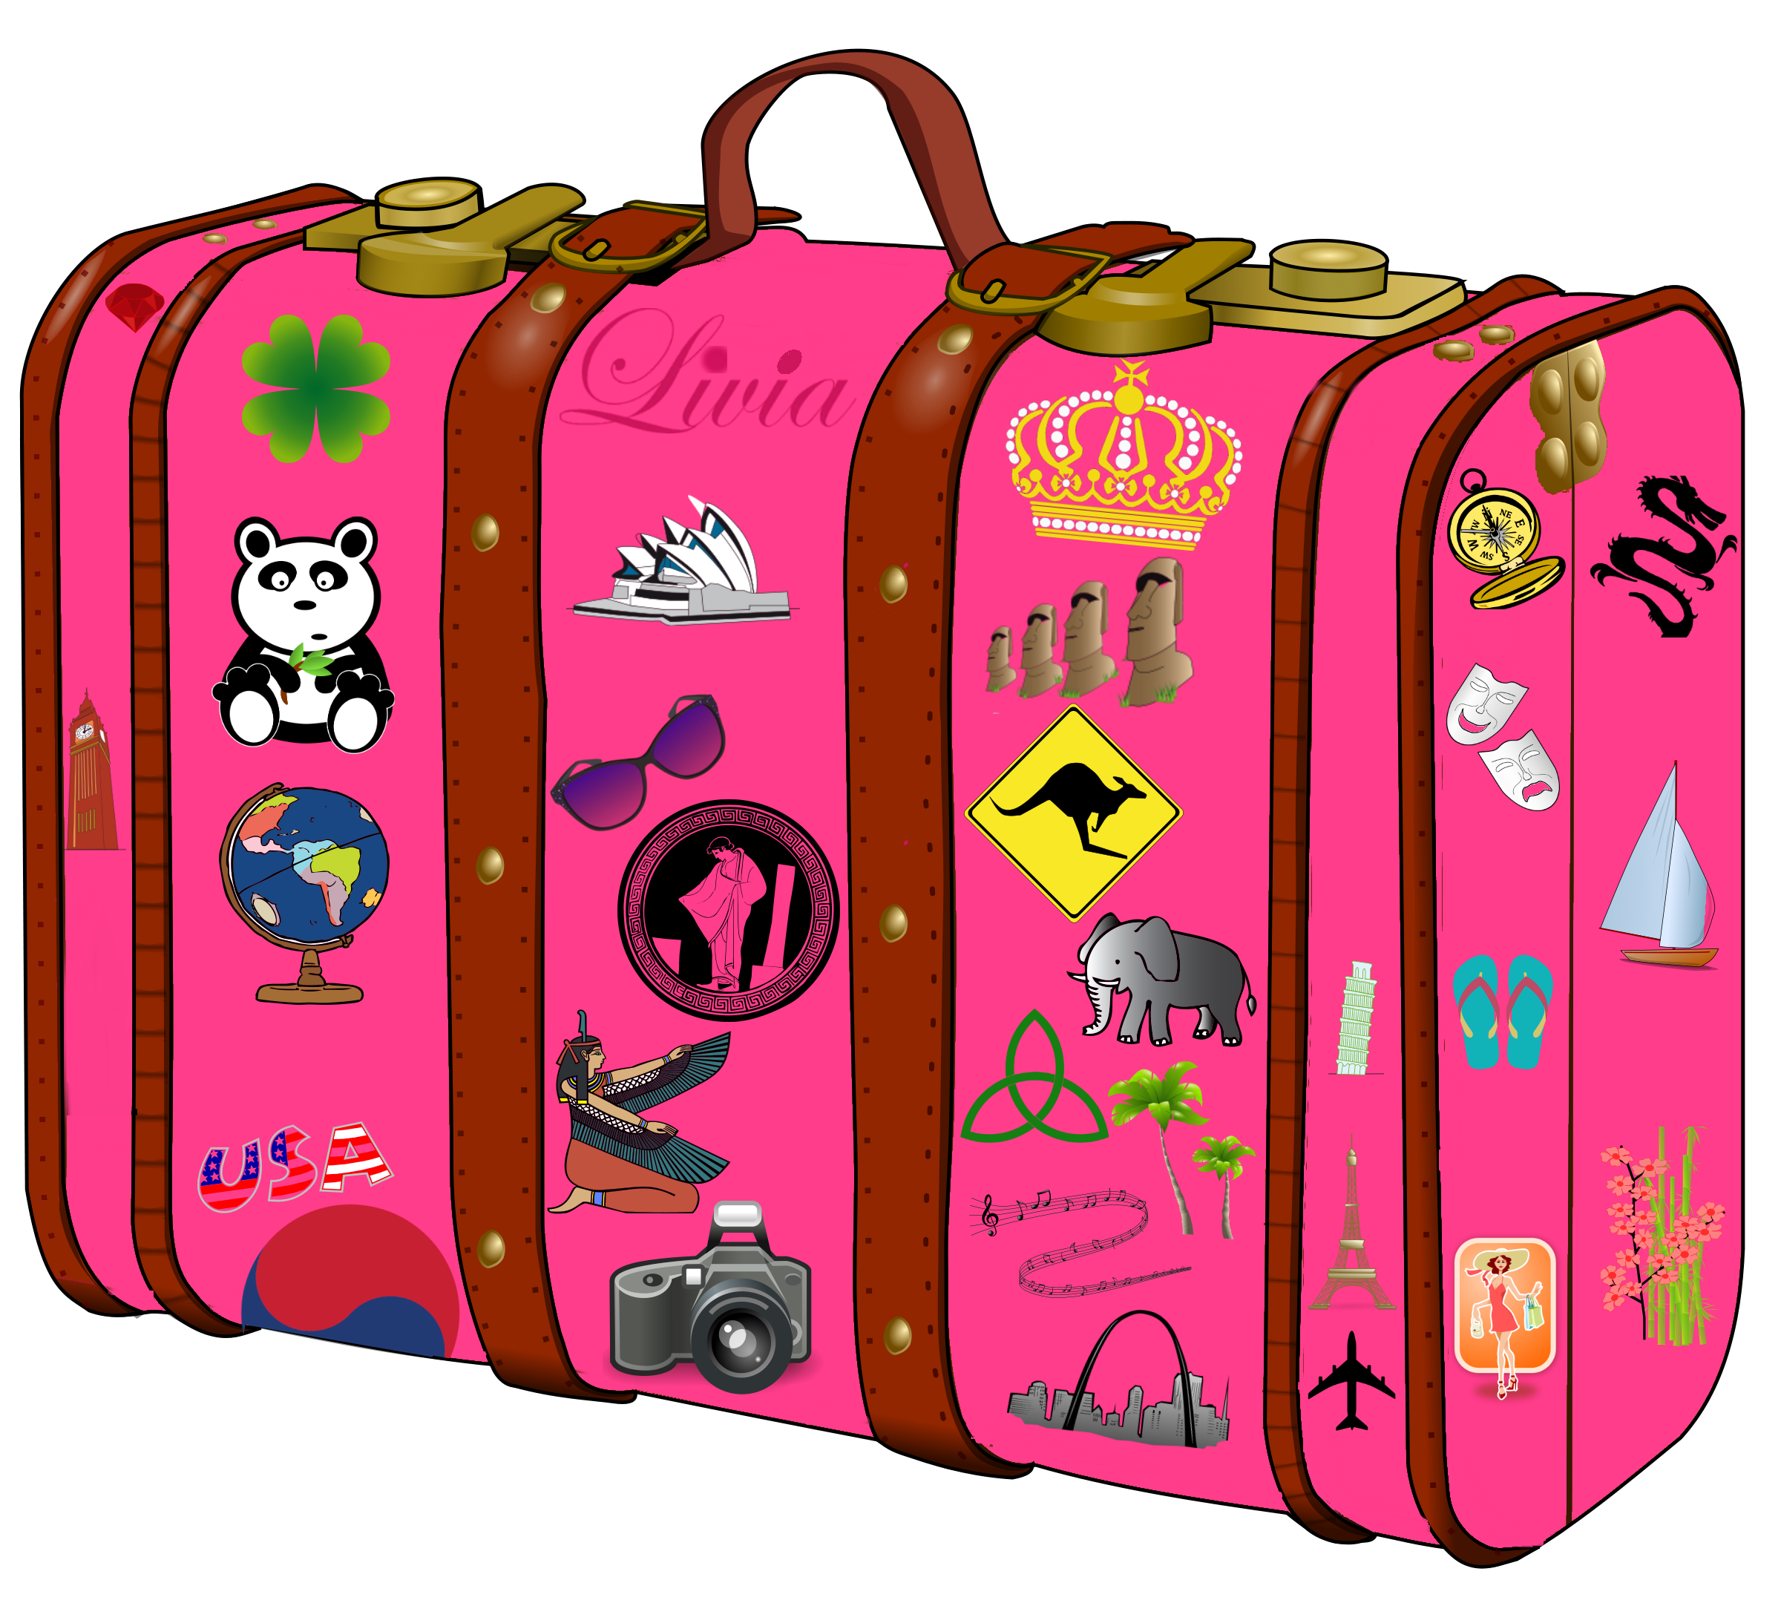
Movilidades para alumnado ( 2 a 3 meses)
  REALIZACIÓN DEL MÓDULO FCT DE CFGS
  ABIERTO PLAZO DE SOLICITUD
  BECA MENSUAL DE :
    350 e.
    200 e. ( entorno desfavorecido)
    100 e. (práctica en empresa)
    HASTA 1500 e. por necesidades especiales.
    250 e. de C.E.
    188 e. de C.E. por ser becario
700e./ 988 e.
Esta foto de Autor desconocido está bajo licencia CC BY-NC

Slide 7

Movilidades para PERSONAL
2 movilidades de jobshadowing
5 días + 2 días viaje
900 euros
Convocatoria y bases se publicarán 27.10.2020
PLAZO PRESENTACIÓN HASTA 13.11.2020
Esta foto de Autor desconocido está bajo licencia CC BY-SA

Slide 8
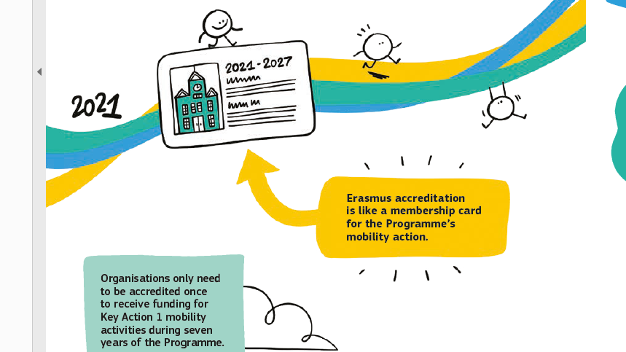
ACREDITACIÓN ESCOLAR 2021-2027
( ESO Y BACHILLERATO)
CREACIÓN DE UN PLAN DE MOVILIDAD DE ALTA CALIDAD PARA TODO EL PERIODO.
MOVILIDADES DE PERSONAL Y ALUMNADO DE FORMA INDIVIDUAL O GRUPAL BECADOS

Slide 9
MOVILIDAD DEL PERSONAL (ACCIÓN CLAVE 1)
Docencia: impartir clases en un centro escolar asociado en el extranjero.
Cursos o actividades de formación estructurada en el extranjero: apoyo al desarrollo profesional de los profesores, directores de centros escolares u otros miembros del personal docente.
Aprendizaje por observación: ofrece una oportunidad para que los profesores, directores de centros escolares u otros miembros del personal pasen un periodo en el extranjero en un centro escolar asociado

Slide 10


MOVILIDADES ALUMNADO EN ESCOLAR (ACCIÓN CLAvE 2)
Asociaciones Estratégicas en el ámbito de la educación :
  Innovación
  Intercambio buenas prácticas, etc.
Duración : 12 a 36 meses.
Apoya:
    Intercambios de corta duración de grupos de alumnos : de 3 días a 2 meses
    Movilidad de larga duración para el alumnado por motivos de estudios: de 2 a 12 meses a partir de 14 años.
    Estancias de enseñanza o formación de larga duración : de 2 a 12 meses
Esta foto de Autor esconocido está bajo licencia CC BY-SA
Esta foto de Autor desconocido está bajo licencia CC BY-SA-NC

Slide 11



Si crees que tiene beneficios, participa !
Esta foto de Autor desconocido está bajo licencia CC BY-SA-NC
Esta foto de Autor desconocido está bajo licencia CC BY-SA

